Slide 1
Carreira de TI sustentável em um cenário de constante transformação
ENCITEC 2023
Encontro Científico Tecnológico de Informática do Pantanal
IFMS – Campus Corumbá
02 a 04 de outubro de 2023
Andreiwid Sheffer Corrêa
Campus Campinas, IFSP

Slide 2
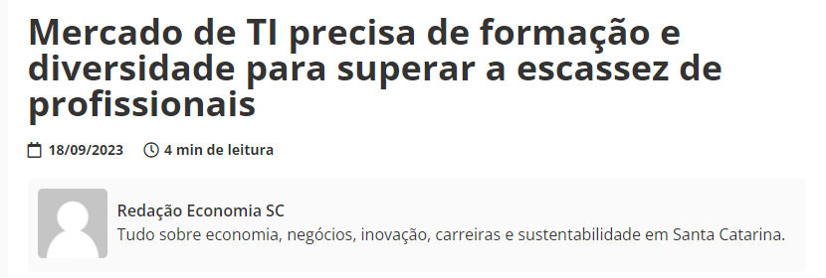
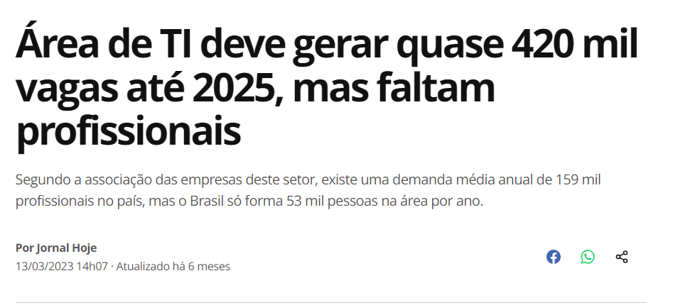
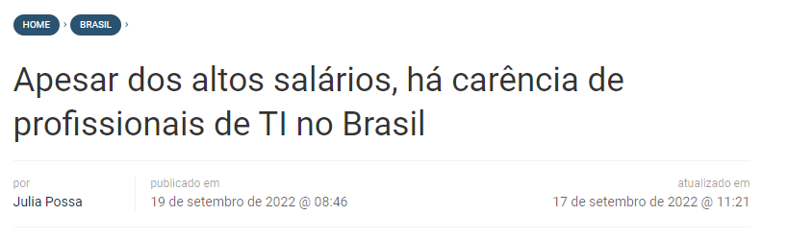
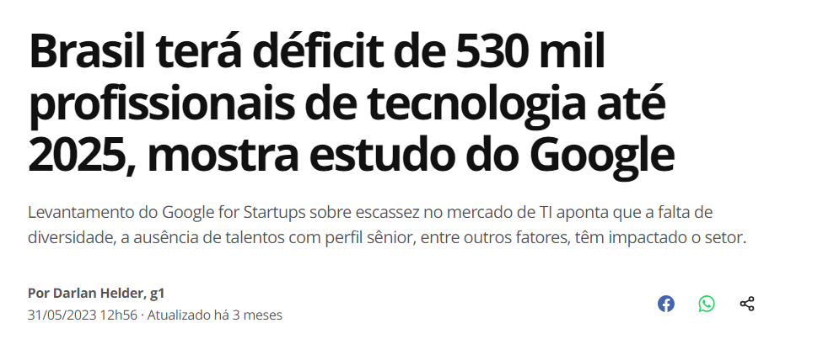




Slide 3

Créditos: https://freeyork.org/creative/souverein-creative-design-studio/

Slide 4

Créditos: https://www.istockphoto.com/

Slide 5
Principais dúvidas (e reflexões)
Haverá emprego para todos?
Demora muito?
Nível de exigência!?
Qual linguagem/tecnologia aprender?
Devo me certificar em algum produto específico?
Carteira assinada ou próprio negócio?
Vale a pena eu continuar fazendo curso técnico/superior?

Slide 6
Haverá empregos para todos?
DIMENSÕES
Demanda X Oferta
Especialização
Temas emergentes

Slide 7
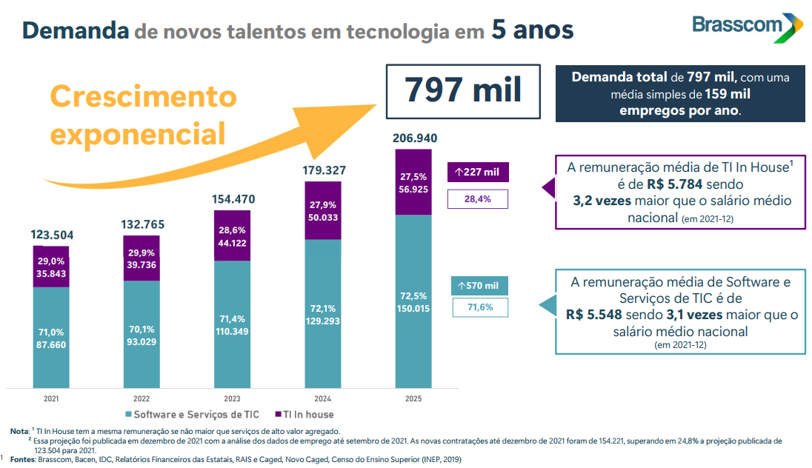
Créditos: https://brasscom.org.br/categoria/relatorios-brasscom/

Slide 8
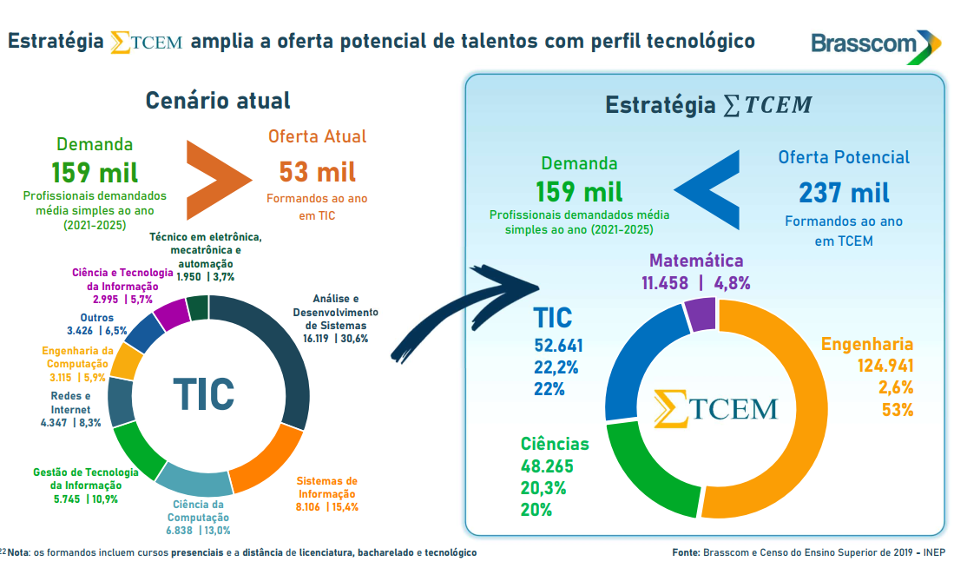
Créditos: https://brasscom.org.br/categoria/relatorios-brasscom/

Slide 9
Algumas (principais) especializações
Podem diferenciar de acordo com o propósito da empresa
TI como área meio (in-house TI)
TI como área fim (Core TI)
A nomenclatura também varia
Normalmente, são categorizadas da seguinte forma:
Infraestrutura
Desenvolvimento
Multidisciplinar

Slide 10
Algumas (principais) especializações
Infraestrutura
Analista/Técnico de Suporte
Administrador de Banco de Dados
Administrador de Redes
Analista de Segurança
Desenvolvimento
Analista/Programador (back e front-end)
Analista de Requisitos
Analista de Testes
Scrum Master, Product Owner (+ recentes)

Slide 11
Algumas (principais) especializações
Multidisciplinar (+ experiência)
Analista/Gerente de Projetos
Analista de Qualidade
Analista de Governança de TI
Estas admitem, ainda, especializações de acordo com:
Tecnologia (Linux, Android...)
Produto (Oracle, SAP, Microsoft...)
Linguagem (Java, C#...)
Padrão (ISO, ANSI, NBR)
Metodologias (Scrum, XP...)
Boas práticas (PMI, COBIT, ITIL...)

Slide 12
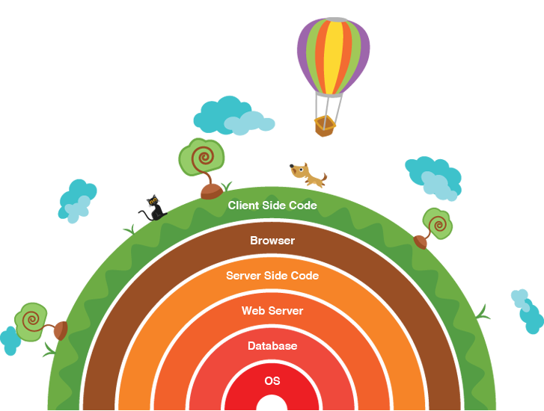
Algumas (principais) especializações
Full-Stack developer
Ênfase nas tecnologias empregadas desde o back-end ao front-end
Fonte: https://www.sitepoint.com/full-stack-developer/

Slide 13
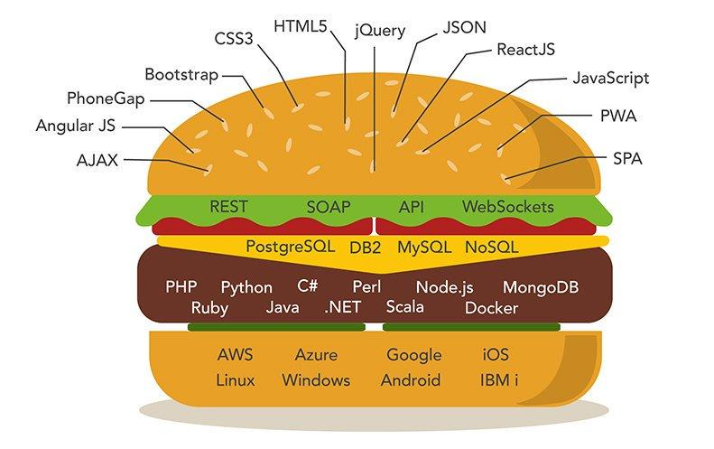
Algumas (principais) especializações
Full-stack visão das tecnologias e produtos
Fonte: https://devopedia.org/full-stack-developer

Slide 14
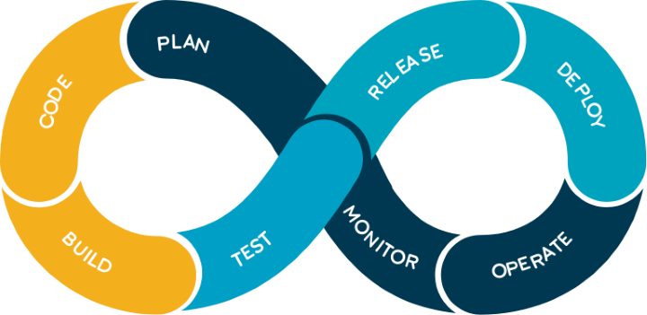
Algumas (principais) especializações
Profissional DevOps
Ênfase no envolvimento dos processos de desenvolvimento e implantação
Fonte: https://www.computerworld.com.pt/2017/09/29/open-source-e-opcao-mais-popular-para-devops/

Slide 15
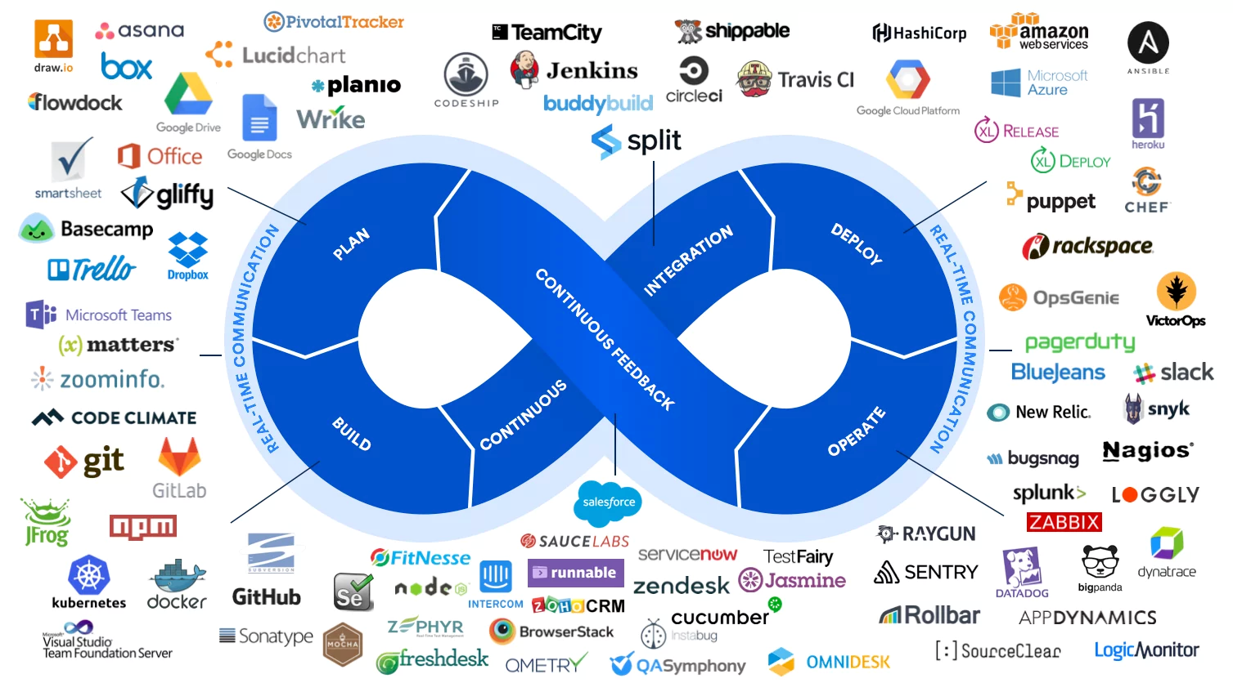
Algumas (principais) especializações
DevOps visão das tecnologias e produtos
Fonte: https://www.csglobalit.com/solucoes/devops/

Slide 16
Roadmap do profissional de TI
Qual é o roadmap de formação/especialização indicado para um profissional de TI?
Algumas opções:
Curso técnico ou superior regular?
Pós-graduação?
Certificações?
Estágio/Emprego?

Slide 17
Curso técnico ou superior regular
O grau de escolaridade continua sendo essencial, apesar de teoricamente não ser necessário
Curso técnico:
Entrada super rápida no mundo do trabalho
Permite conhecer a área
Curso de tecnologia:
Responde mais rapidamente às demandas
Permite continuar os estudos na pós-graduação

Slide 18
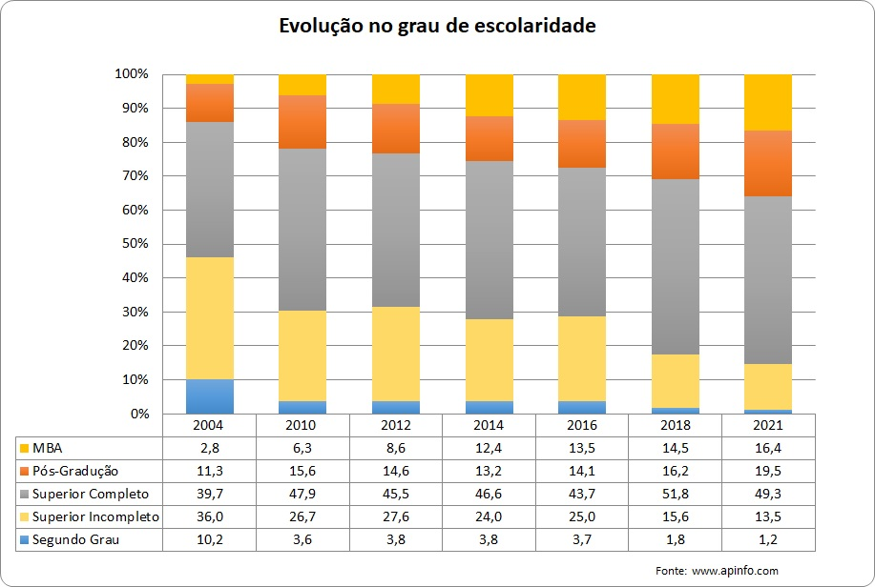
Destaques:
+ pós-graduação
+ superior completo
Pós-graduação = 35,9%
Fonte: https://www.apinfo2.com/apinfo/informacao/p21escola.cfm

Slide 19
Pós-graduação
Indicado para profissionais que buscam uma especialização fora do ambiente de trabalho
Recém-formados
Que já estejam trabalhando
Níveis e variantes:
Aperfeiçoamento (min. 180h)
Especialização (min. 360h + TCC)
MBA (normalmente mesmo que especialização)
Mestrado/Mestrado Profissional
Doutorado/Doutorado Profissional

Slide 20
Certificações
Conquistou mais espaço no contexto da falta de pessoal qualificado
Permite destacar e reconhecer as habilidades do profissional
Pontos para reflexão:
Certificação é mais importante que um curso técnico/nível superior?
Certificação é uma garantia para aumento salarial?
Certificação se tornou um mercado (empresas ganhando dinheiro com isso)?

Slide 21
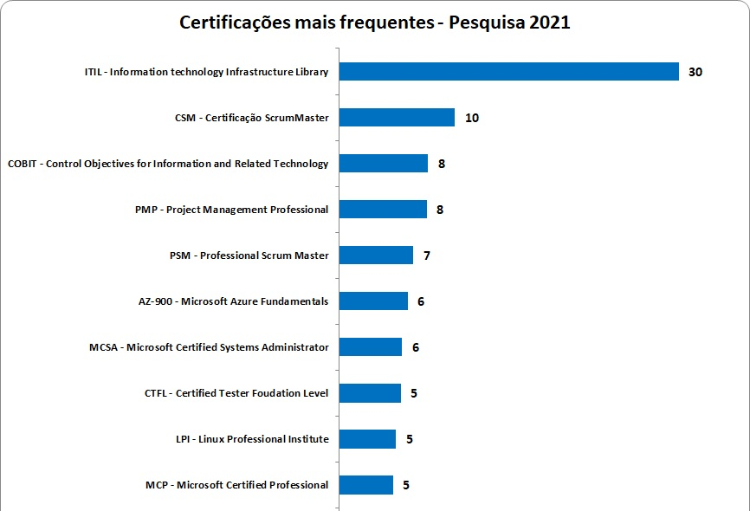
Exibição das 10 primeiras. Fonte: https://www.apinfo2.com/apinfo/informacao/p21certificaf.cfm

Slide 22
Estágio Emprego Negócio próprio
Estágio também ajuda a direcionar a especialização do futuro profissional
Porta de entrada para uma vaga efetiva
Também é um instrumento para o profissional conhecer uma determinada área
Empreender é também um caminho a ser considerado:
Mercado de aplicativos
Startups (incubadoras e aceleradoras, empresa Jr)
“Aluguel de profissionais” (ex. freelancer.com, fiverr.com)

Slide 23
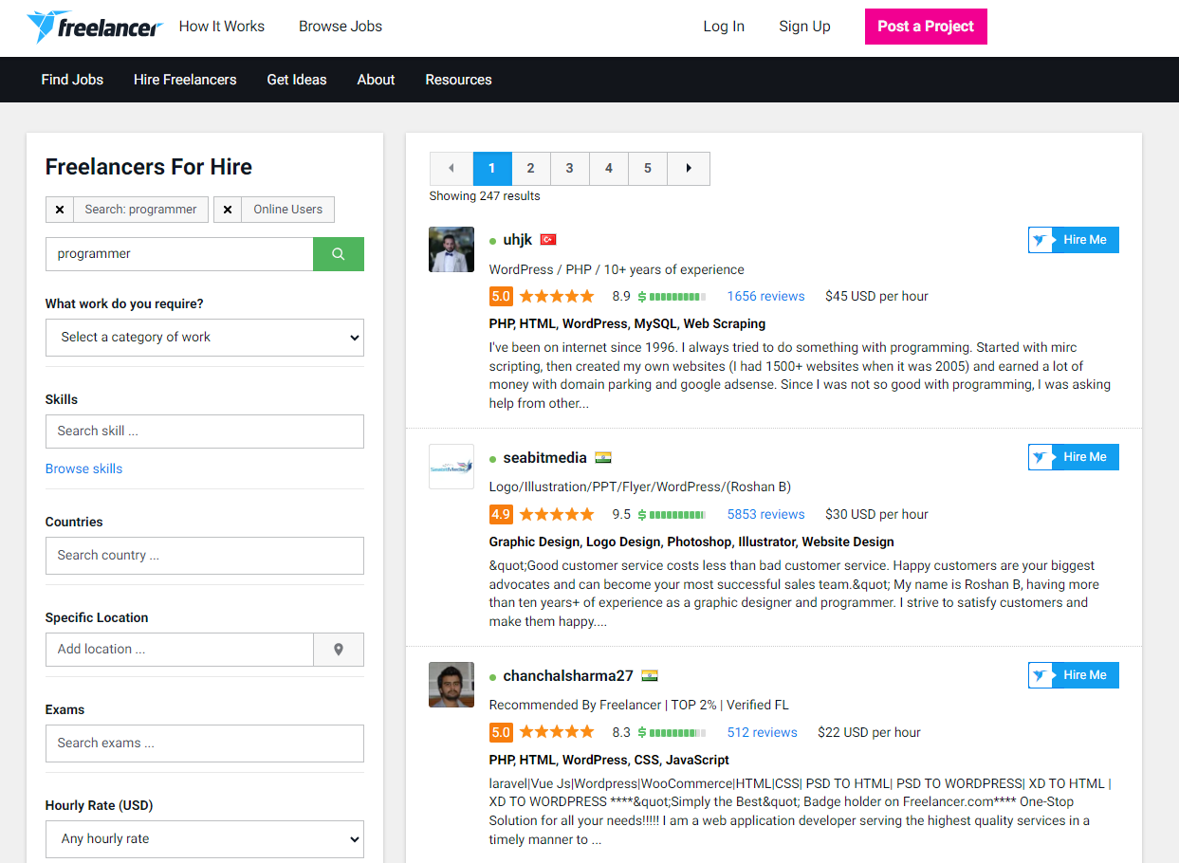

Slide 24
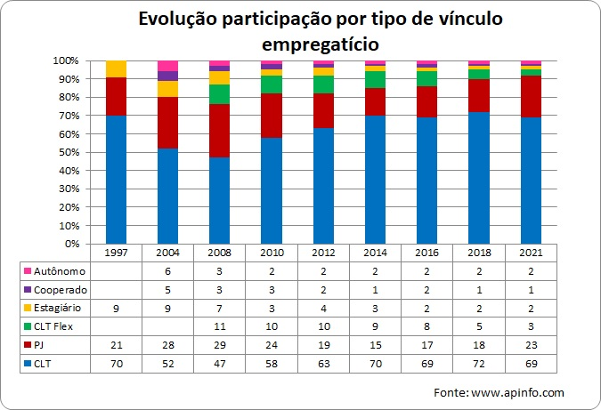
Destaques:
+ PJ
+ Oscilação CLT
- estágios
Fonte: https://www.apinfo2.com/apinfo/informacao/p21vinculo.cfm

Slide 25
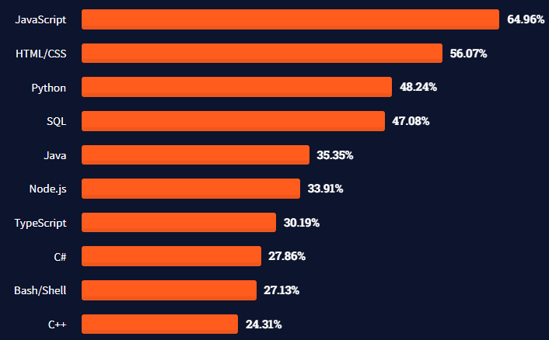
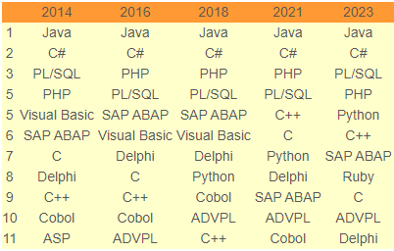
Linguagens de programação mais populares
Mundial
Stack Overflow
Brasileiro
AP Info
Fonte: https://insights.stackoverflow.com/survey/2021
Fonte: https://www.apinfo2.com/apinfo/informacao/p23lingua.cfm

Slide 26
Temas emergentes
IA e Machine Learning
Dataficação
Green IT
No-code / Low-code
Blockchain
Privacidade e ética digital

Slide 27
“Comportamentos emergentes”
Novos modelos de viver e trabalhar
Diferentes vínculos de trabalho
Maior participação do sujeito em sua carreira

Slide 28
Dicas
Mantenha currículo atualizado
Mantenha o networking
Acompanhe as tendências e vagas disponíveis:
http://carreiradeti.com.br
www.profissionaisti.com.br
www.apinfo.com
www.catho.com.br
www.infojobs.com.br

Slide 29
Obrigado!
andreiwid@ifsp.edu.br

